Slide 1
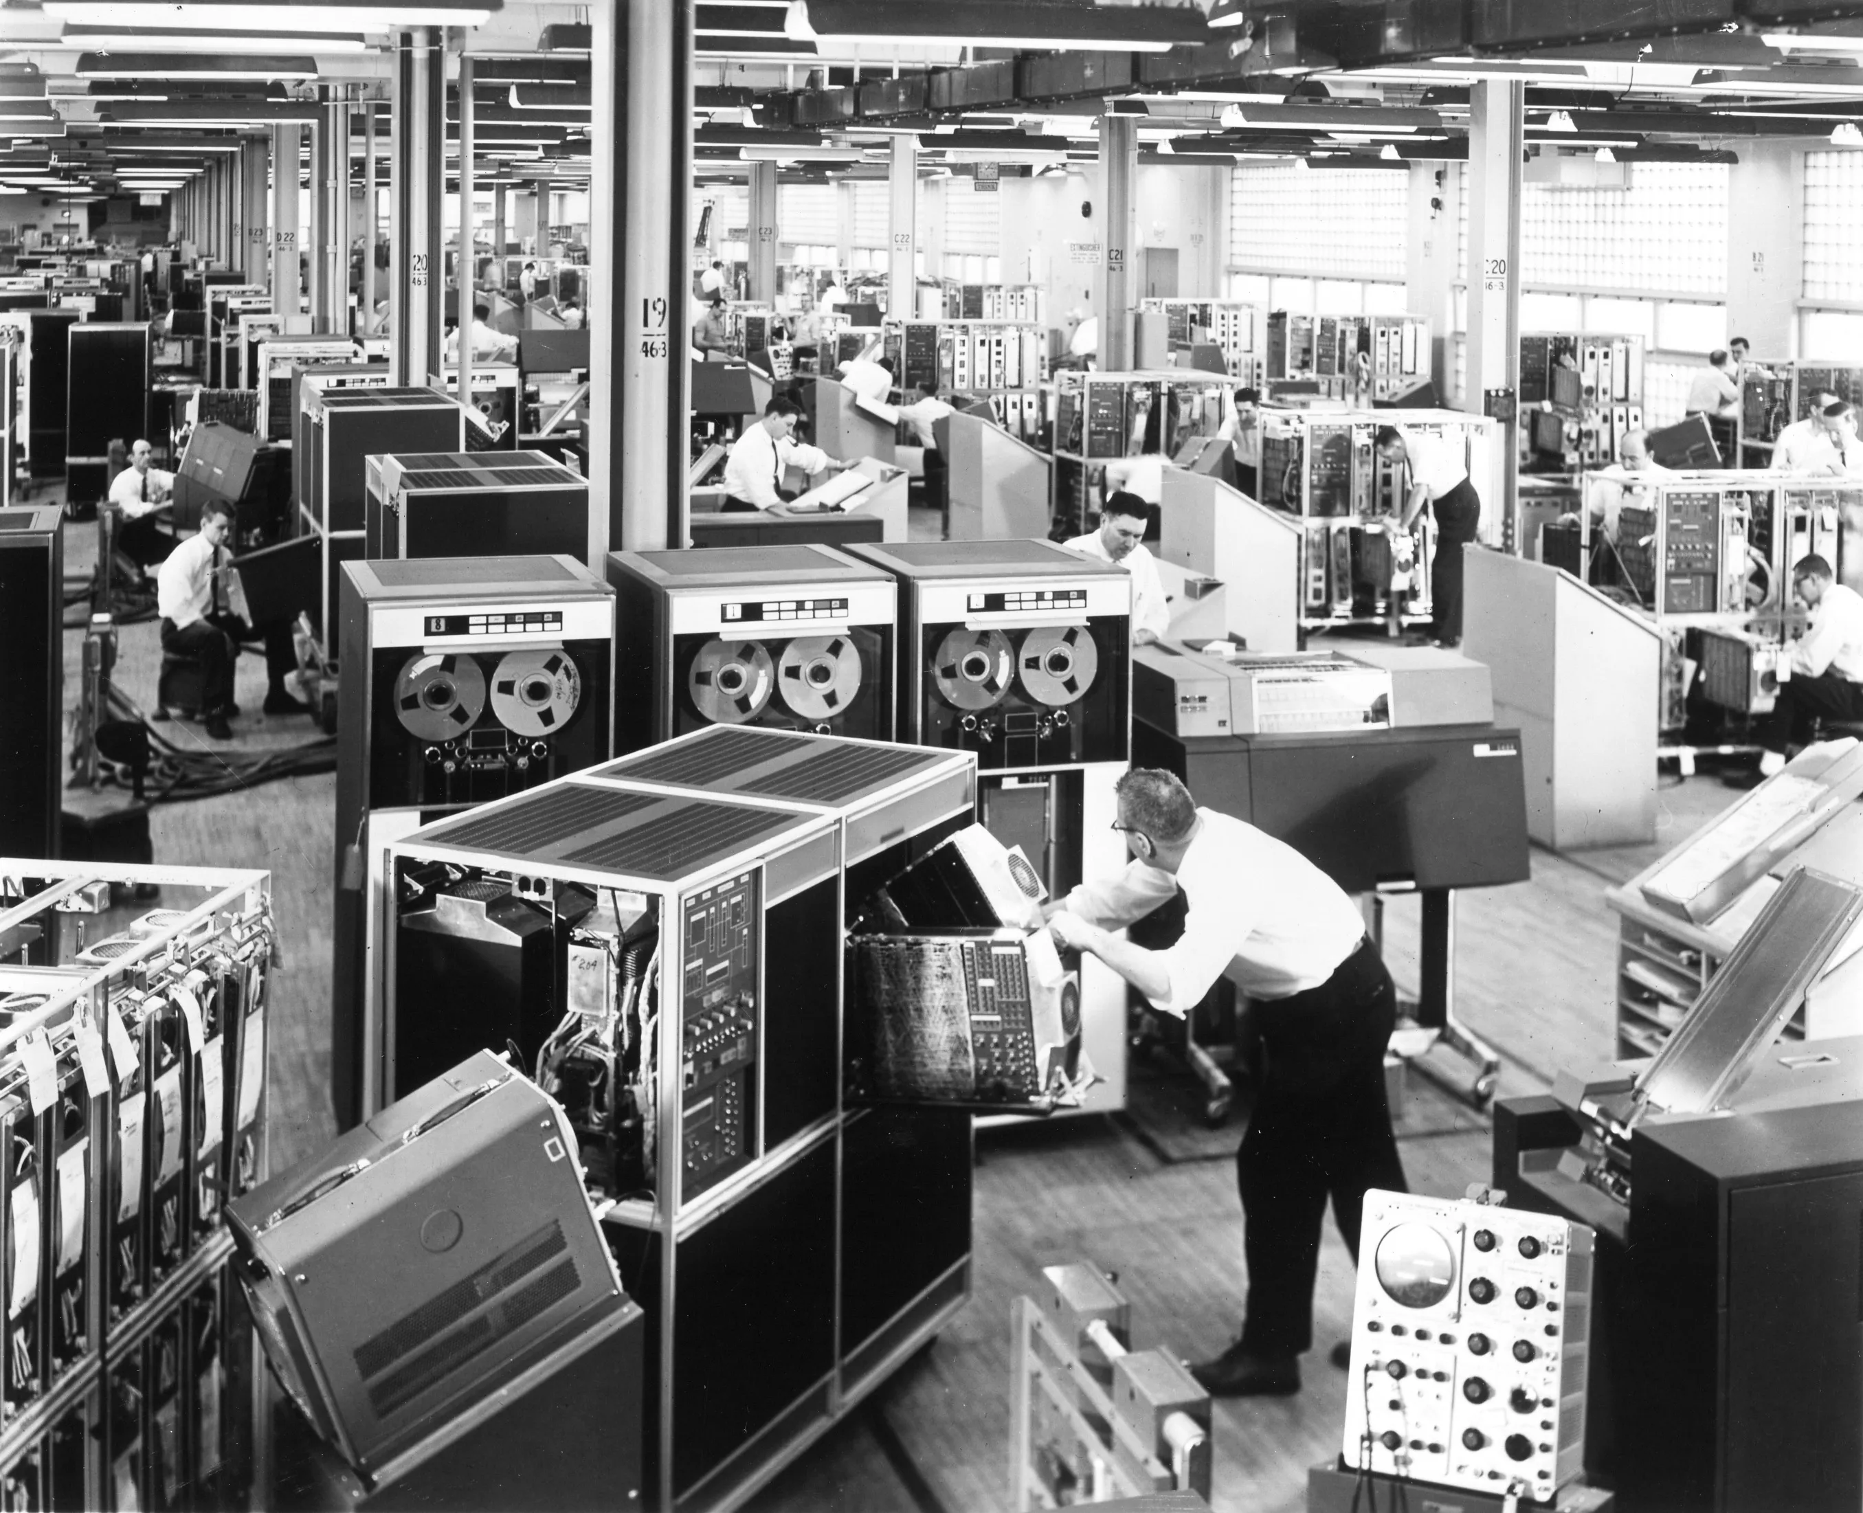
2ª geração de computadores
ICC – IntroDUÇÃO À CIÊNCIA DA CoMPUTAÇÃO

Slide 2
1. História e Contexto 2. Características Gerais 3. Computadores Predominantes 4. Transistores: Características Gerais 5. William Shockley 6. Curiosidades
SUMÁRIO
Profª: diana Braga
Equipe: yuri Alves
vinicius Macedo
marcos vinícius
cauã evangelista
Francisco Edinaldo

Slide 3
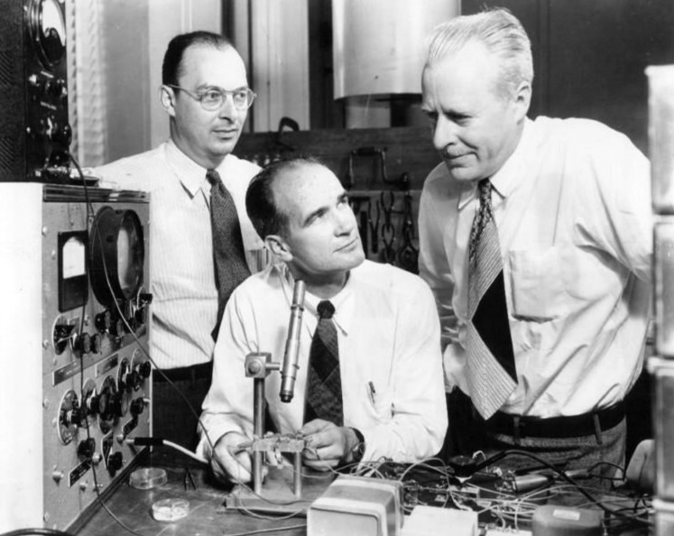
História e Contexto
Período Pós-Guerra;
União da BELL LABORATORIES;
Invenção do Transistor;
Primeiros Computadores Transistorizados;
Redução no uso de fios e cabos;
Computadores Financeiramente viáveis para Empresas.
1. Parte da equipe BELL LABS voltada aos estudos sobre transistor.

Slide 4
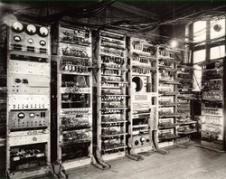
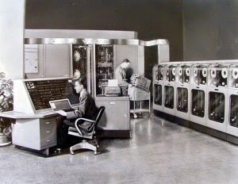
Características Gerais
Substituição das Válvulas por Transistores;
Redução no Tamanho dos Computadores;
Surge as Primeiras Linguagens de Programação;
Primeiros Sistemas Operacionais;
Armazenamento em Discos Magnéticos;
Expansão na Aplicação dos Computadores.
2. Comparação de tamanho entre computadores
da 1ª e 2ª geração.

Slide 5
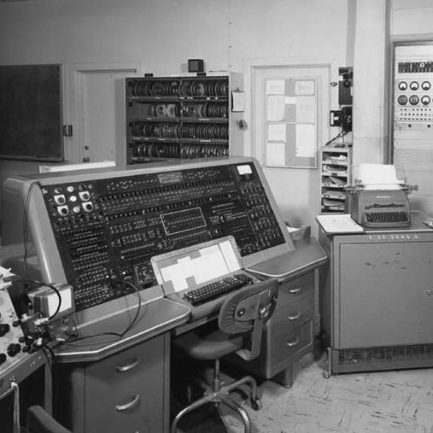
Computadores Predominantes
UNIVAC: Primeiro transistorizado; Um dos primeiros computadores comerciais;
IBM 7090: Transistorizado de Grande Porte; Aplicações científicas, militares e aeroespaciais;
IBM 1401: Um dos Primeiros Baseados em Transistores; Aplicações científicas e comerciais.
3. UNIVAC, primeiro computador eletrônico comercial americano.

Slide 6
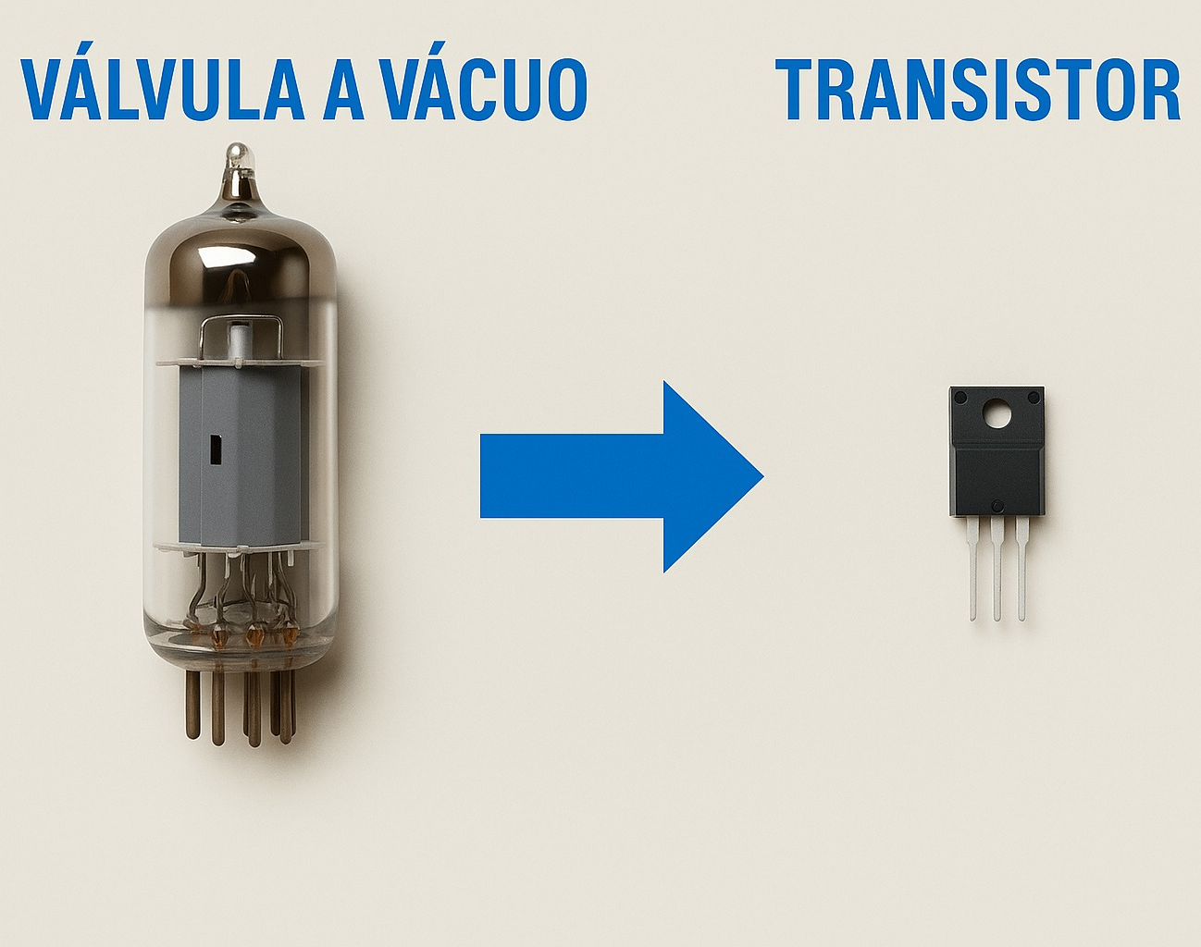
Características Gerais
dispositivos eletrônicos inventados em 1947 pelos pesquisadores da Bell Labs;
O transistor age como um interruptor ou amplificador de corrente elétrica. Ele controla sinais eletrônicos com precisão;
foi possível construir circuitos integrados, levando à criação de computadores muito menores e mais rápidos.
Por não terem partes móveis, os transistores são mais estáveis e confiáveis.
4. Relação de tamanho entre válvula e transistor.

Slide 7
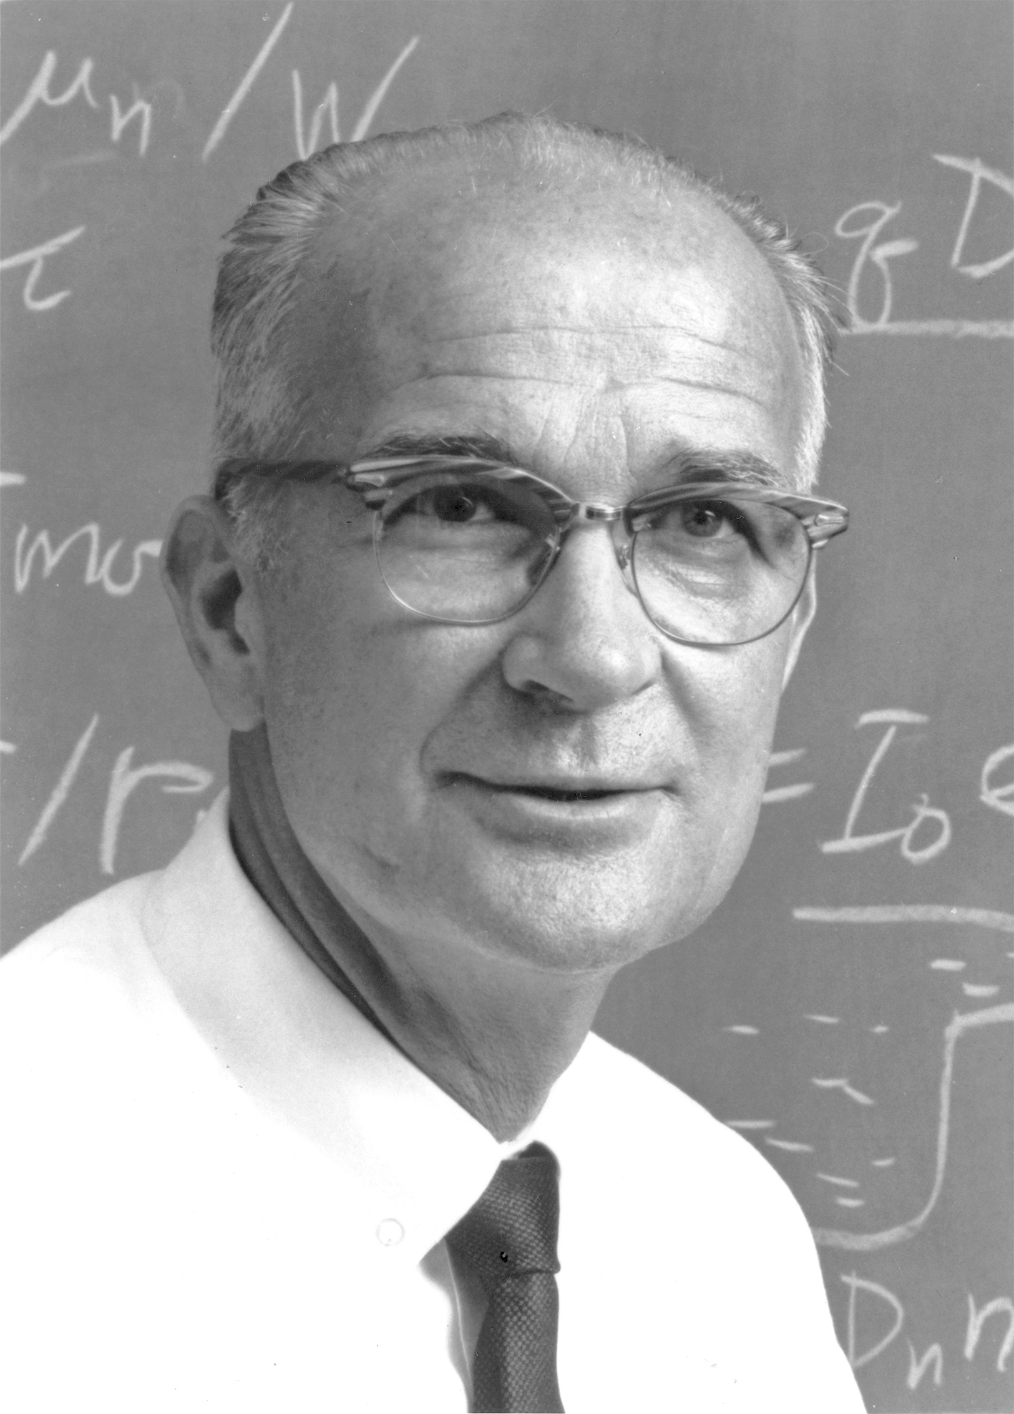
William Shockley
Físico e inventor estadunidense laureado com o prêmio Nobel de física em 1956;
A missão deles era buscar uma alternativa de estado sólido para um frágil tubo de vácuo amplificador;
Inventou o transistor de junção, que obteve uma patente em 1951;
Tornou-se amplamente conhecido pelas suas opiniões extremas sobre raça e inteligência humana, e pela sua defesa da eugenia.
5. William Shockley (1910-1989)

Slide 8
Curiosidades
O IBM 7090 foi usado pela NASA para calcular as trajetórias das primeiras missões espaciais tripuladas;
O LINC (Laboratory Instrument Computer, 1962) foi um dos primeiros computadores "pequenos" o suficiente para caber em um laboratório (do tamanho de uma geladeira);
Em 1965, um IBM 7094 no MIT enviou a primeira mensagem entre dois computadores em um experimento que antecipou a ARPANET;
O IBM 7094 (1962) foi usado no experimento "Daisy Bell", onde um programa fez o computador "cantar" usando síntese de voz primitiva.

